Slide 1
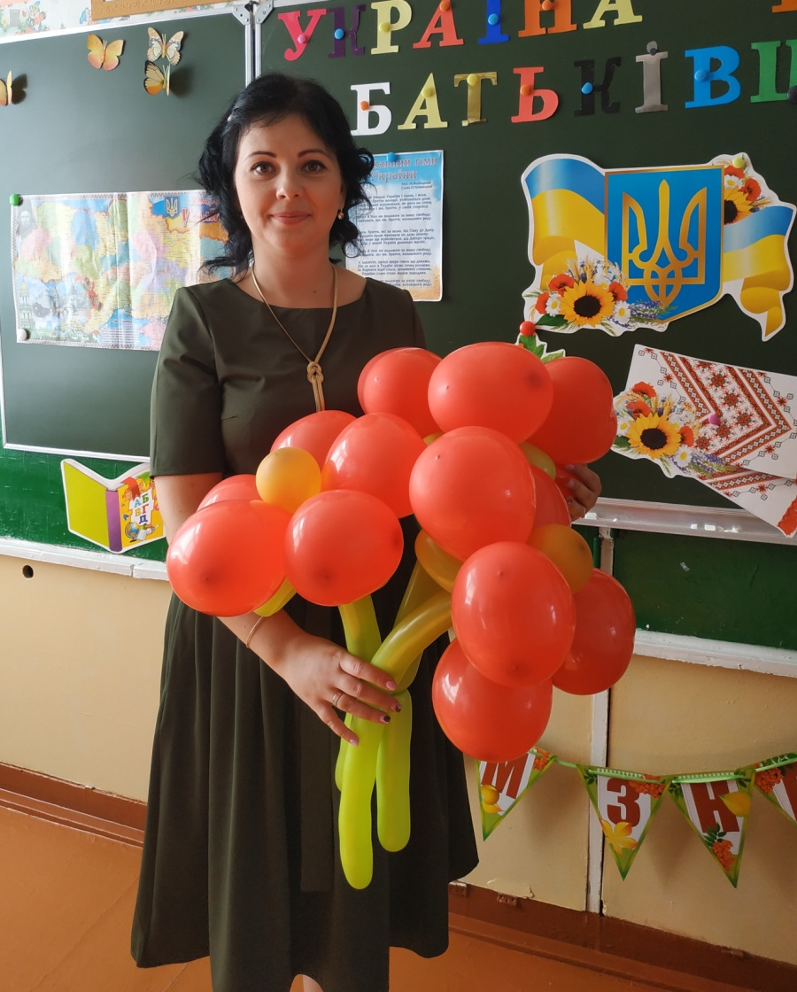
Шаламова Аліна
Андріївна
вчитель початкових класів
Борівської ЗОШ I-II ст.№2 – філії Окружного опорного закладу «Борівська ЗОШ I-III ст. №1 імені Героя Радянського Союзу В.С. Колісника
Борівської селищної ради»
Освіта вища. Харківський національний педагогічний університет
імені Г.С. Сковороди, 2017
Спеціальність Початкова освіта
Педагогічний стаж 2роки 9 місяців

Slide 2
Методична тема
“ Розвиток соціальної компетентності молодших
школярів на уроках методом ігрової діяльності ”
Актуальність:
підтримує розвиток пізнавальної активності і самостійності учнів;
розкриває потенційні можливості та здібності дітей;
сприяє розвитку творчого мислення;
передбачає урізноманітнення навчальної діяльності;
створює комфортні умови навчання.

Slide 3
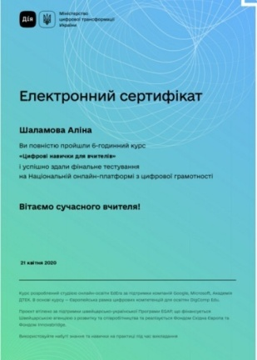
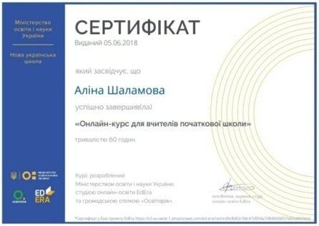
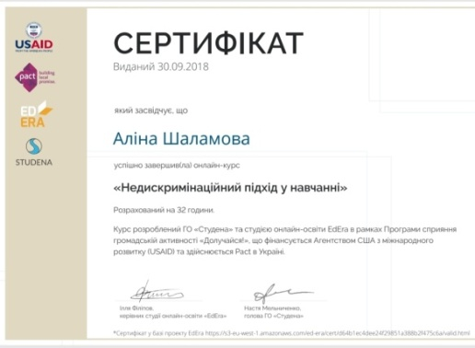
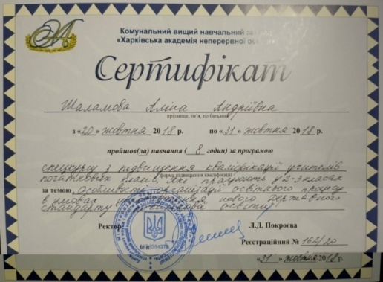
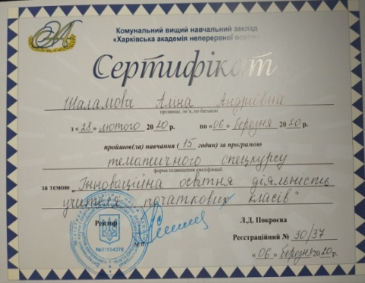
Підвищення кваліфікації, самоосвіта
Комунальний вищий навчальний заклад «Харківська академія неперервної освіти» з 20.10.2018 по 31.10.2018 № 162/20, «Особливості організації освітнього процесу в умовах упровадження нового Державного стандарту початкової освіти», 8 год; з 20.08.2019 по 25.10.2019 № 5/5-26, «Особливості організації освітнього процесу у 1-му класі в умовах упровадження нового Державного стандарту початкової загальної освіти», 60 год; з 28.02.2020 по 06.03.2020 № 30/37, «Інноваційна освітня діяльність учителя початкових класів», 15 год; з 23.02.2021 по 26.02.2021 ПК 31584378 56/30, «Розвивальне навчання в Новій українській школі», 30 год;
Edera «Онлайн-курс для вчителів початкової школи» 05.06.2018, 60 год; «Недискримінаційний підхід у навчанні», 30.09.2018, 32 год; Prometheus, «Робота вчителів початкових класів з дітьми з особливими освітніми потребами», 24.09.2018, 30 год; Всеосвіта, Всеукраїнський освітній онлайн-марафон «Траєкторія розвитку сучасного педагога», 20.08.2020, 15 год.

Slide 4
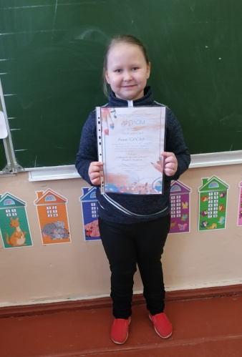
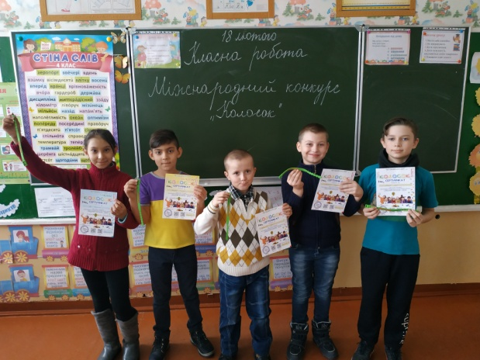
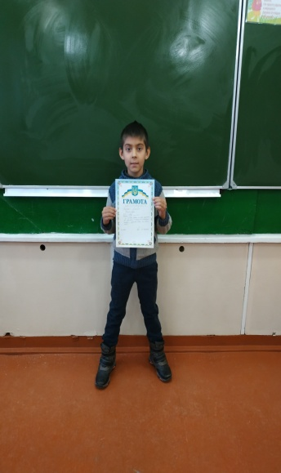
Досягнення
Участь у Фестивалі «добрих практик» освітян Харківщини «Майстри педагогічної справи презентують», 2021 р.
Друкована робота в збірці «Методична скарбничка педагогів Борівщини 2020».
Диплом за активну участь у ІІ (обласному) етапі Всеукраїнського конкурсу “ Земля — наш спільний дім . ”(2019 р.)
Диплом ІІ ступеня в обласній виставці-конкурсі «Різдвяна писанка» (ІІ місце Голоха Анна), 2021 р.
Диплом ІІ ступеня в обласній виставці-конкурсі «Охорона праці очима дітей» (ІІ місце Іняков Ігор), 2020 р.
Участь учнів у “ Всеукраїнському природничому інтерактивному конкурсі “ Колосок ” та Міжнародному математичному конкурсі “ Кенгуру ”
Участь учнів у Міжнародному конкурсі з української мови імені Петра Яцика.

Slide 5
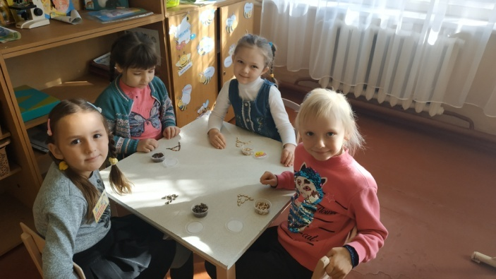
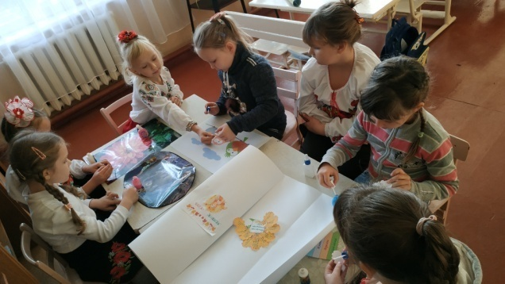
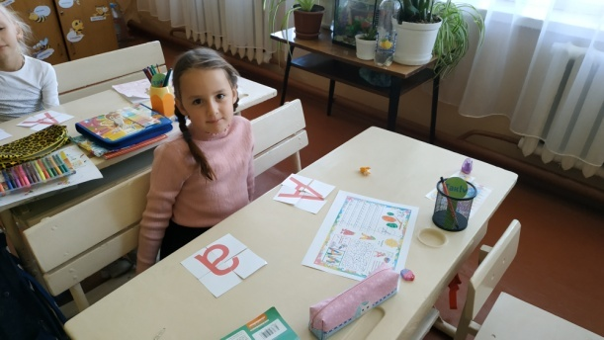
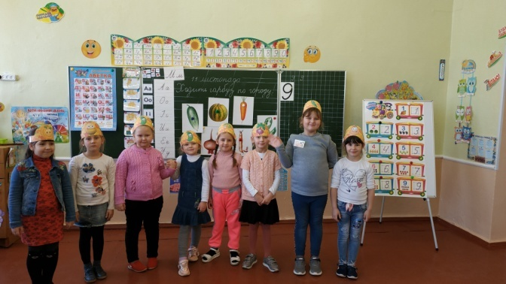
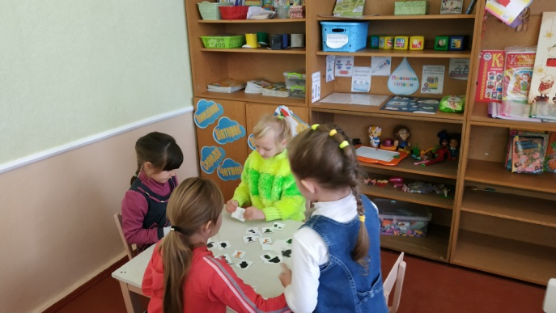
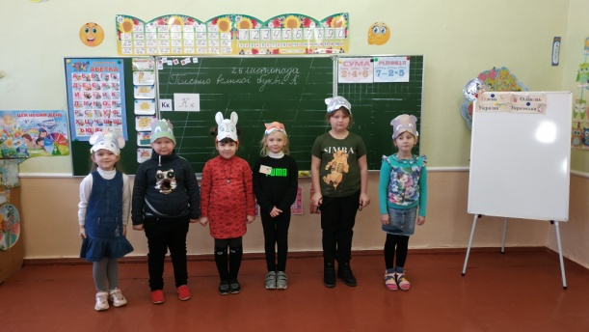
“ Гра – це іскорка, що запалює вогник допитливості і любові до знань ”
Гра «Весела літера»
Вивчаємо літеру «А»,
складаємо пазли
Створення лепбука «Осінь»
Розігрування казки
«Ходить гарбуз по городу»
Гра «Знайди тінь»
Вивчення літери «К».
Розігрування казки «Рукавичка»

Slide 6
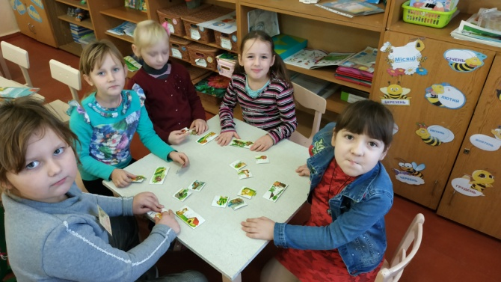
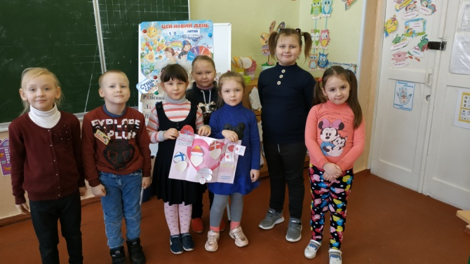
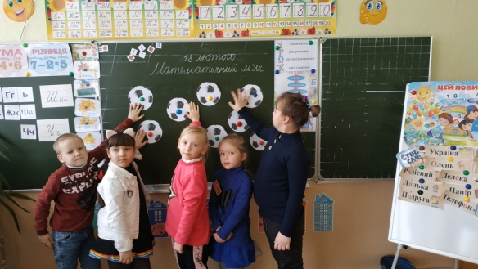
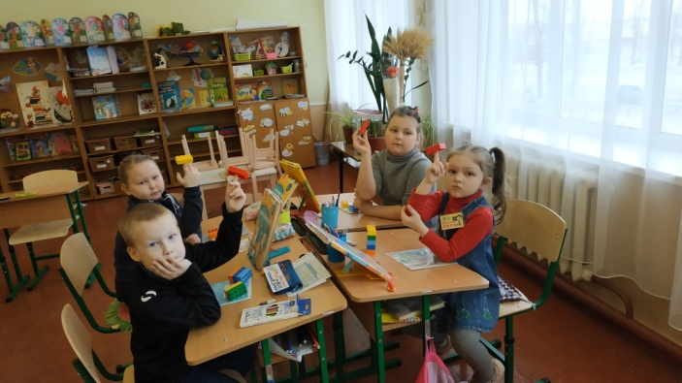
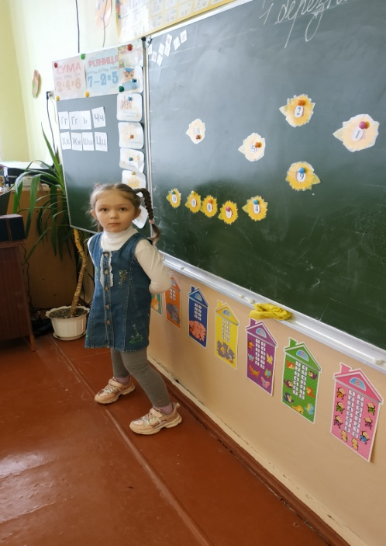
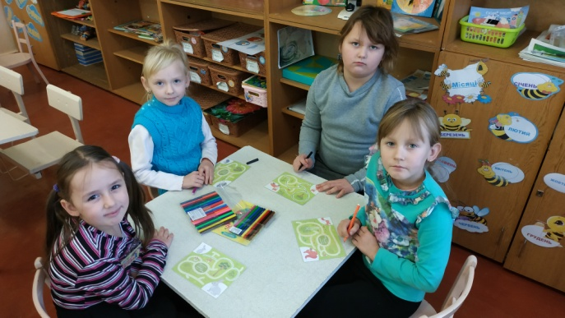
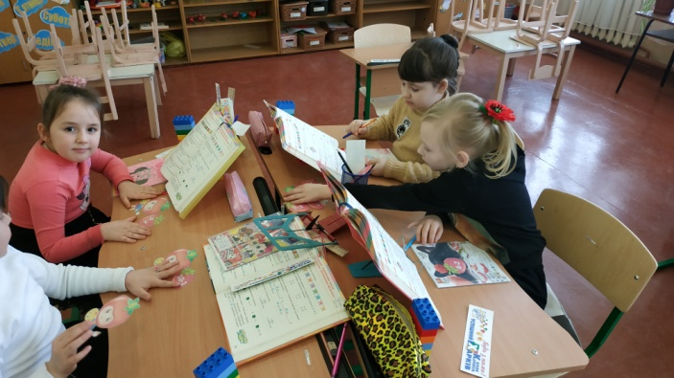
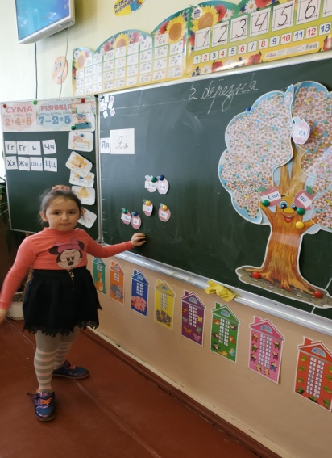
Гра «Математичний м'яч»
Дидактична гра «Хто де живе»
Створення лепбука «День закоханих»
Лабіринт «Допоможи
тварині знайти маму»
Усний рахунок з цеглинками Lego
Гра «Соняшник»
Гра «Смачна математика»
Гра «Розсипанка»

Slide 7
Плани на майбутнє
* сприяння участі дітей у шкільних конкурсах і олімпіадах
* з метою підвищення педагогічної майстерності займатися самоосвітою
* поповнення матеріалів уроків, шкільних та позашкільних заходів
* удосконалення професійної майстерності: участь у професійних конкурсах, семінарах, конференціях
* підвищення професійної категорії

